Slide 1
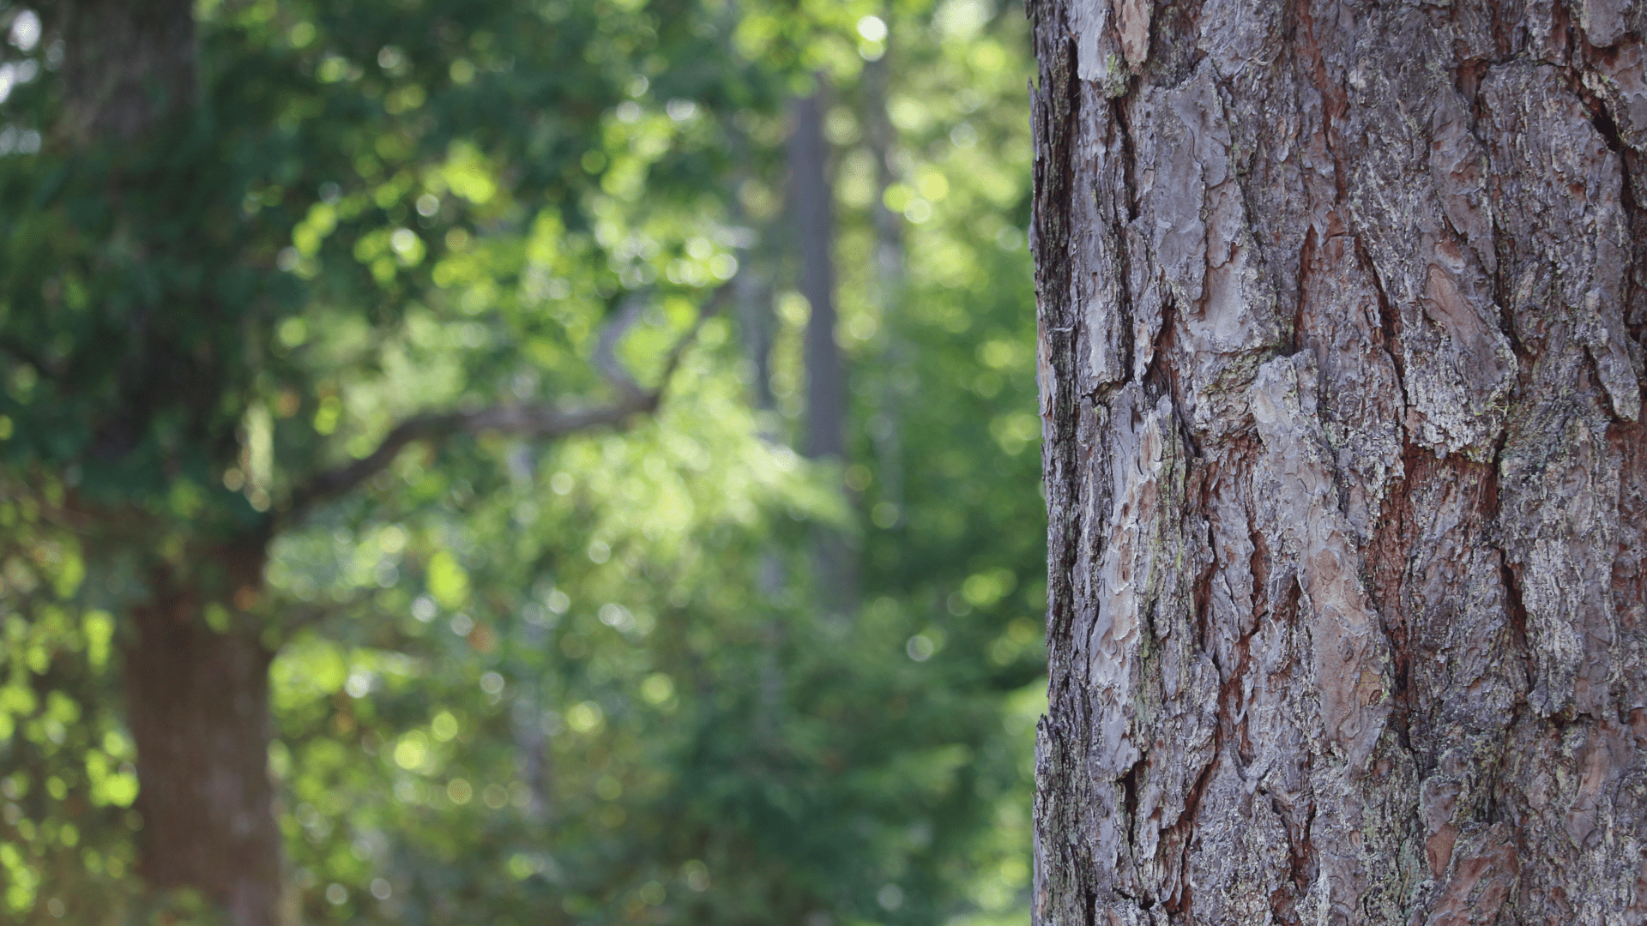
Skogen är landsbygdens ryggrad
Anna Åman
LRF Öst, sakkunnig skog
Anna Åman
LRF Öst, sakkunnig skog
Notes:
Arbetar som tjänsteperson i LRF Öst som omfattar Örebro län men även Gotland, Södermanland och Östergötland
Jag är själv skogsägare i norra Östergötland med en släktgård sedan 1500 t Vi bor i ett timrat hus från 1700, här finns skog, åker, betesmarker och kulturvärden. utifrån brukningshistorik bakåt och klimatutmaningar framåt- vi är skogsägare som de flesta andra.

Slide 2
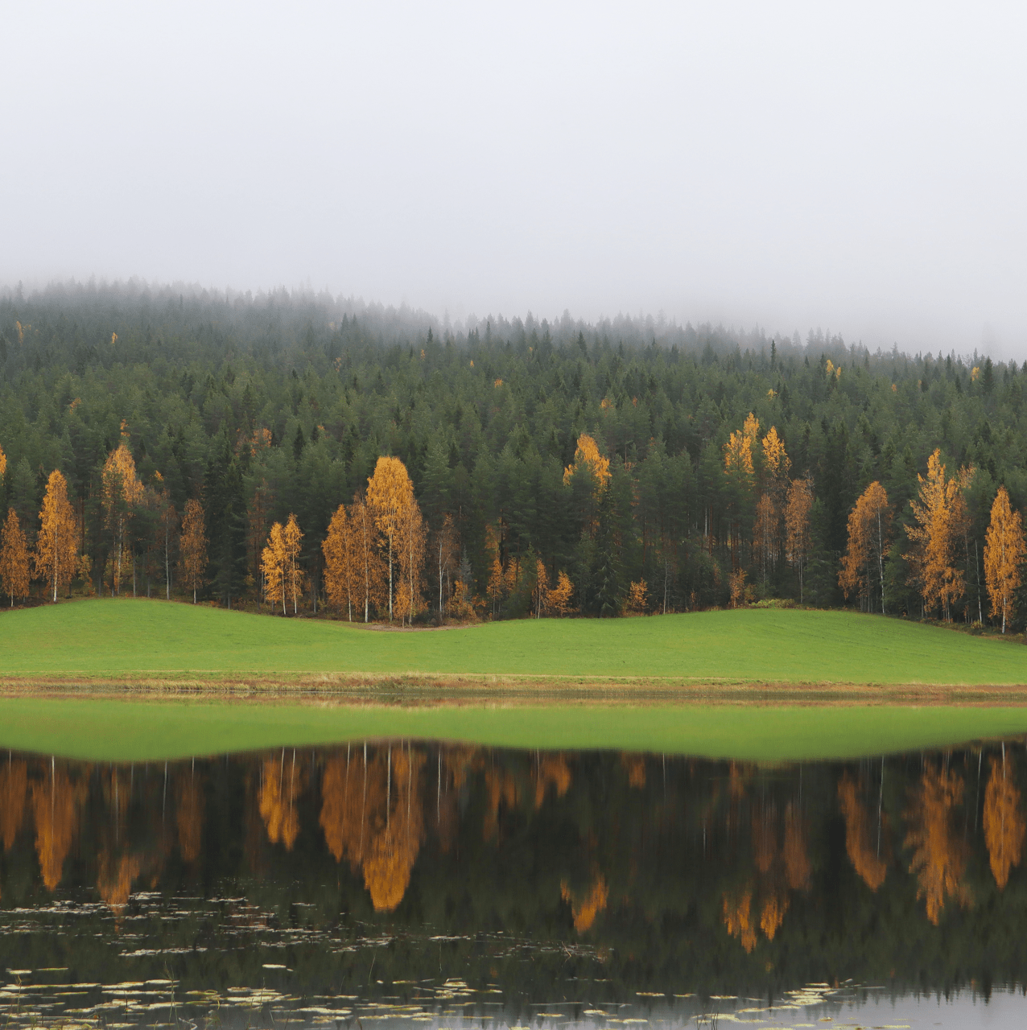
LRF
LRF är en partipolitiskt obunden intresse- och företagarorganisation för jord- och skogsbrukare.
LRF verkar för utveckling av företag och företagare med jord, skog, trädgård och landsbygdens miljö som bas.
”Det ligger i vår natur” – ett fundament. Vi är människor bakom landets gröna näringar med samhällets förtroende att bruka och förvalta landets mest värdefulla resurser – generation efter generation
LRF Örebro
LRF Örebro har ca 3 600 medlemmar som äger och/eller brukar jord och skog.
Länets medlemmar finns i 32 lokalavdelningar och tolv kommunavdelningar och en regionstyrelse.
Det finns förtroendevalda på alla nivåer från lokal till regional nivå.
Notes:
LRFs fundament – det ligger i vår natur….

Slide 3
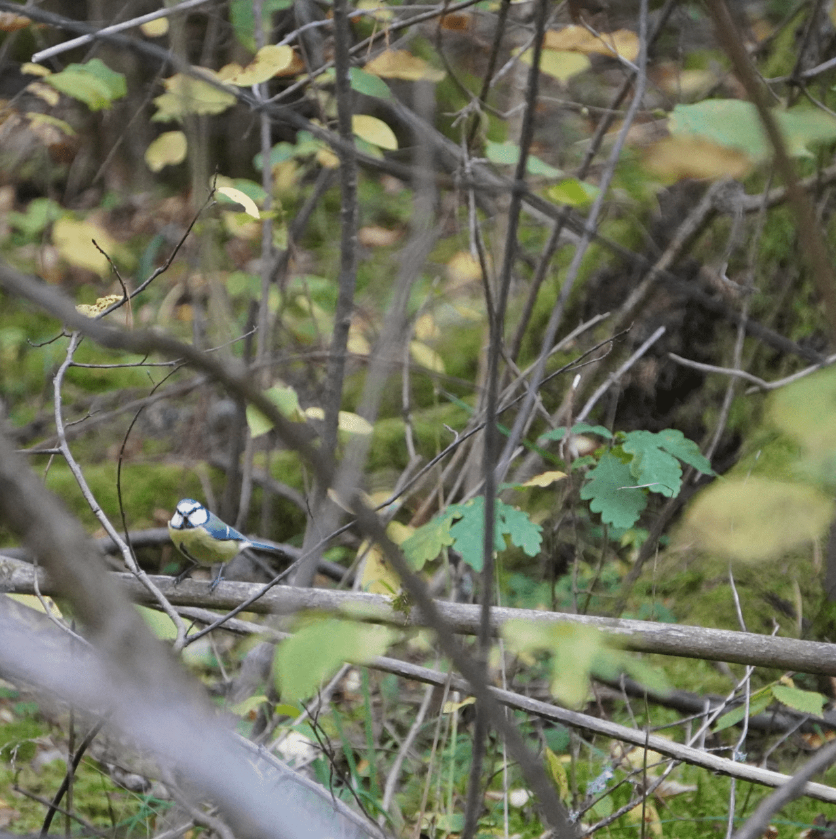
Skogsägare som sköter skog och mark – bidrar till -
Levande landsbygd
Sysselsättning
Klimatnytta
Biologisk mångfald
Produkter vi alla använder varje dag

Slide 4
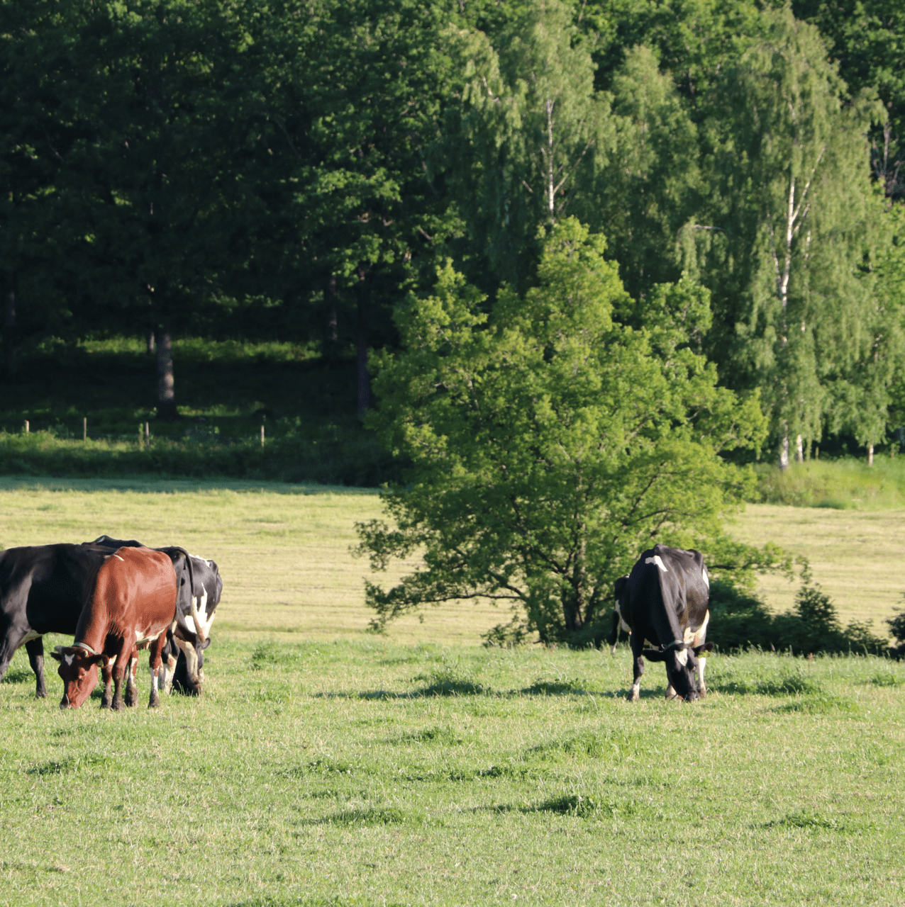
2 av 3 bönder äger skog
En gård består oftast av både jordbruksmark, betesmark, skogsmark och gårdscentra.
Totalt ca 307000 privata skogsägare i Sverige, äger ca hälften av skogsmarken
I Örebro län drygt 8600
Genomsnittlig areal produktiv skog 35 ha (2025 enl SCB)
Skogen är bondens…
Buffert för sämre år med väder eller priser/kostnader
Investeringsbas byggnader, vägar, stängsel med mera
Långsiktig trygghet för pensionsplanering
Grund för generationsskifte
Underlag för långsiktig planering i företag

Slide 5
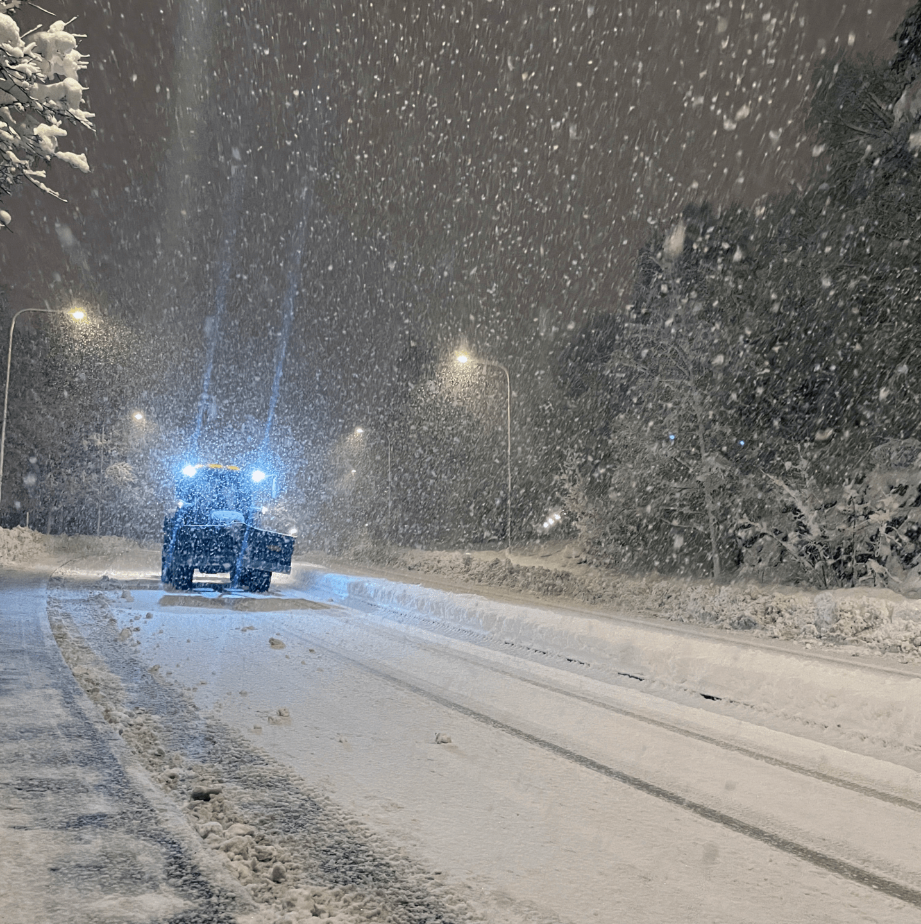
Skogsbruk bidrar till levande landsbygd, jobb och samhällstjänster!
Skogen ”finns där den finns” en platsbunden verksamhet
Infrastruktur och service på bygden skolor, mackar, butiker, vård, verkstadstjänster, elektriker mfl
Skogsnära tjänster: entreprenörer för skogsvård och skötsel, plantering, röjning, bygga skogsbilvägar och vägunderhåll
Beredskap: maskiner och kompetenser i händelse av kris – gödseltunnor för brand, grävmaskiner och pumpar vid översvämningar, reservelverk, energi/ved
Snöröjning
Ökad tillgänglighet för jakt och friluftsliv med vägar och stigar.
Notes:
Skogsbruk bidrar inte bara till gårdens lönsamhet, den bidrar till hela bygden och till samhället!
En minskning av skogsavverkningar med 10 procent på ett år innebär förlorade skatteintäkter på cirka tre miljarder kronor vilket motsvarar lönekostnader för 4629 sjuksköterskor.
Om skogsägaren väljer att inte avverka kommer inte virket fram, om skogsägaren väljer att inte sköta/vårda missar man viktig naturvård- mycket naturvård kräver skötsel.

Slide 6
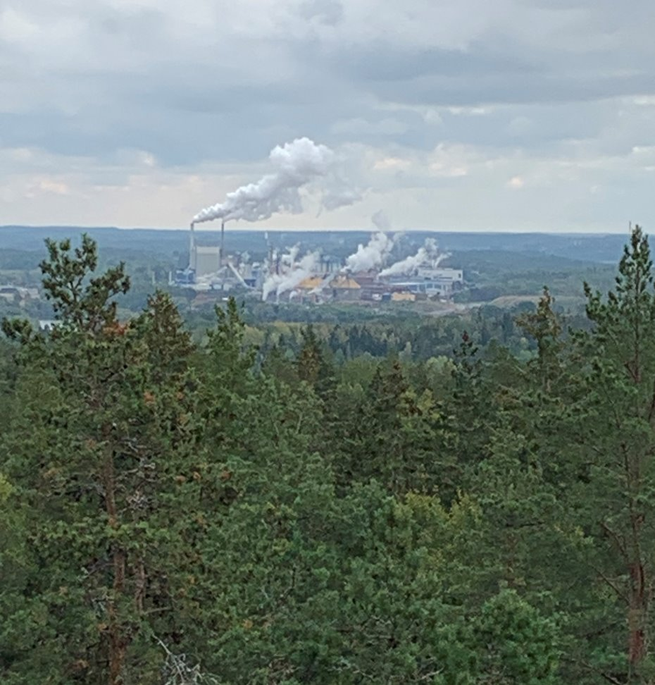
Skogen är en riktig jobbskapare
60% av virket till Sveriges skogsindustri kommer från privata skogsägare.
Ett nytt jobb inom skogsnäringen innebär att två nya jobb skapas i omkringliggande verksamheter, såsom transport- och kontorstjänster, mekaniker, tekniker, elektiker mfl.
Notes:
För Örebro län är det viktigt för lokala samhällen med jobb inom skogen, mycket skogsentreprenörer och pappersbruk som Aspa och Frövi

Slide 7
Skogsbruket har förändrats över tid
Ett skifte var SVL 1993
De skogar vi avverkar idag har sin grund i en tidigare skogspolitik,
de skogar som etableras och sköts idag kommer se annorlunda ut.
Från föreläggande och tvång
Historik med svedjebruk-bergsbruk-skogsindustrins utveckling
Behov av långsiktig råvaruförsörjning
Skogshushållning
Planteringsplikt
Avverkningsplikt
Lövsanering
Till flexibilitet och frivillighet
Produktion och naturhänsyn- jämställda mål
Nyckelbiotoper
Certifiering
Gröna skogsbruksplaner
Utbildningar för skogsägare
Klimatanpassning
Skogshushållning
Planteringsplikt
Grön omställning
Klimatanpassning

Slide 8
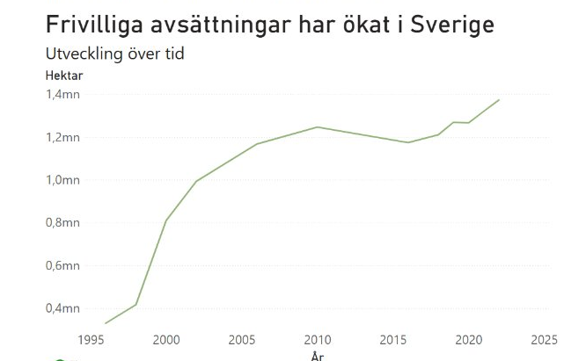
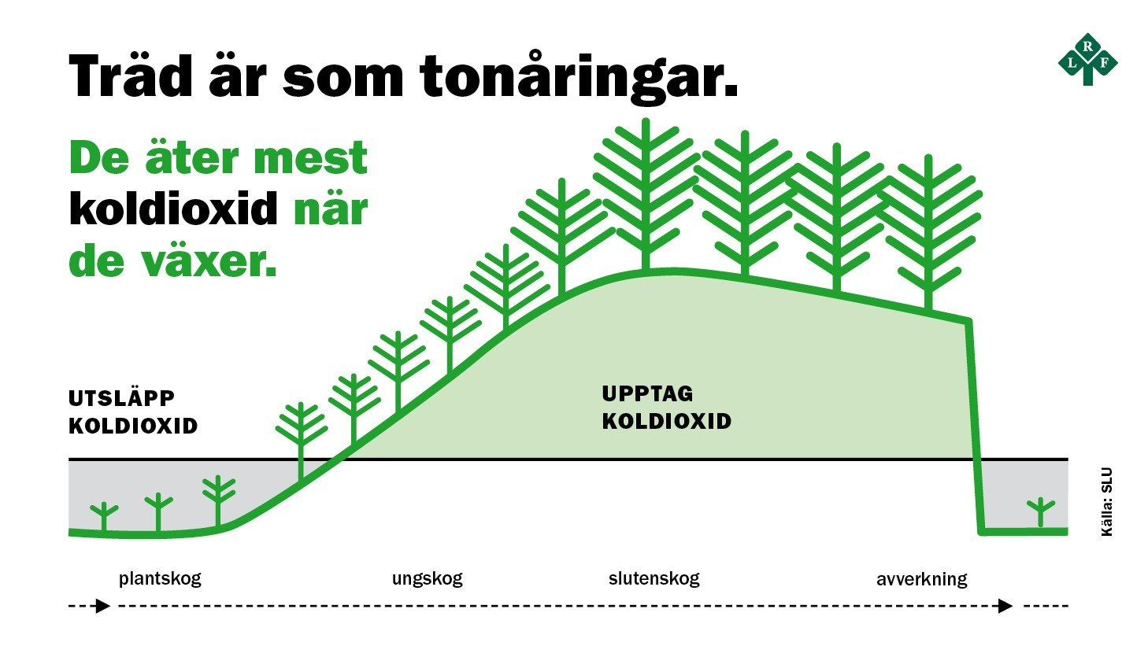
Skogsägare producerar virke, naturvärden och klimatnytta
Flera positiva trender för naturvärden enligt Riksskogstaxeringen
fler äldre träd och gammal skog
mer lövskog och äldre lövträd
mer död ved
Virkesförråd har ökat över tid
- kolinlagring, tillväxt
grön omställning, fasa ut det fossila
Målklassning av alla bestånd
- PG (Produktion med generell miljöhänsyn):Virkesproduktion prioriteras, och sedvanlig generell miljöhänsyn (som att spara hänsynsytor och evighetsträd)
- PF eller K (Produktion med förstärkt miljöhänsyn / Kombinerat mål): Skogen brukas för produktion, men här väger naturvårdsintresset tyngre än genomsnittet. Del av ytan kan undantas eller skötas anpassat.
- NS (Naturvård med skötsel): Miljövärdena är höga och styr skötseln. Området kan behöva aktiva naturvårdande skötselåtgärder för att bevara värden.
- NO (Naturvård, orört): Skog med höga naturvärden som lämnas helt för fri utveckling.
Notes:
Den svenska skogsbruksmodellen.

Slide 9
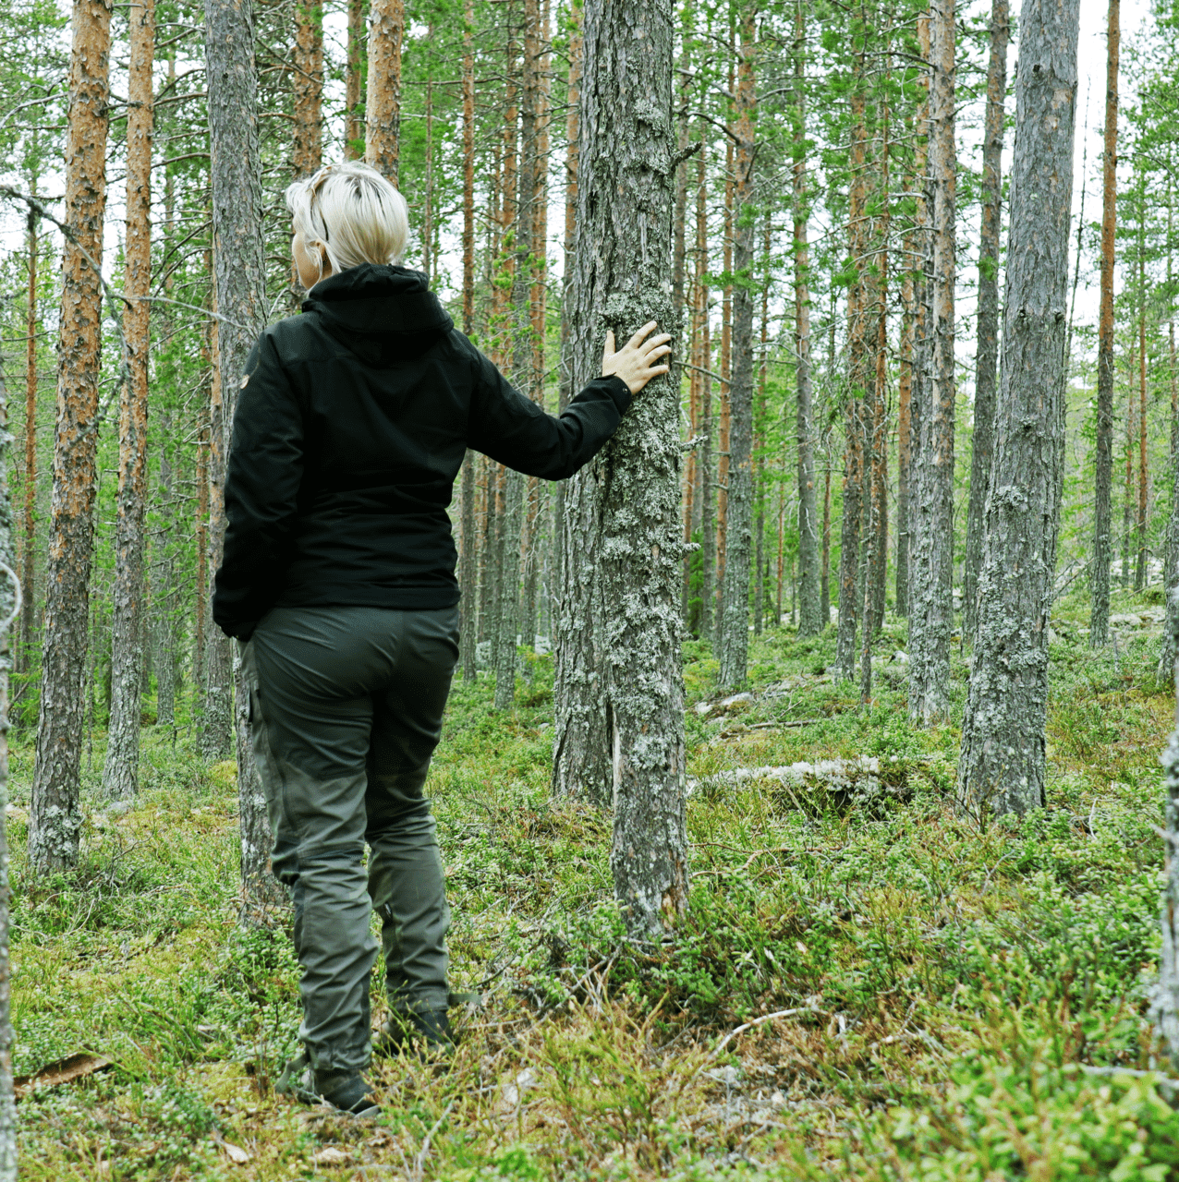
Frihet under ansvar, en viktig princip
Ta tillvara skogsägares drivkrafter, mångfald av ägare ger mångfald i skogen
Enskilda skogsägare har olika förutsättningar – ofta små enheter men långsiktiga planer
Frivillighet för skydd av skog bidrar till förtroende och ger mer naturhänsyn – det ska inte vara en ekonomisk risk att utveckla naturvärden
Skogsägare behöver ha långsiktiga och förutsägbara villkor. Notera att det går ca 20 riksdagsval under en omloppstid i skogen
Det behöver vara attraktivt och lönsamt att bedriva verksamhet på landsbygden, skogen kommer fortsatt vara en viktig del i företagandet.
Notes:
I kommande skogspolitik
- Ersättning för intrång och extra klimatinsatser ! samhällets krav ska inte bekostas av enskilda skogsägare

Slide 10
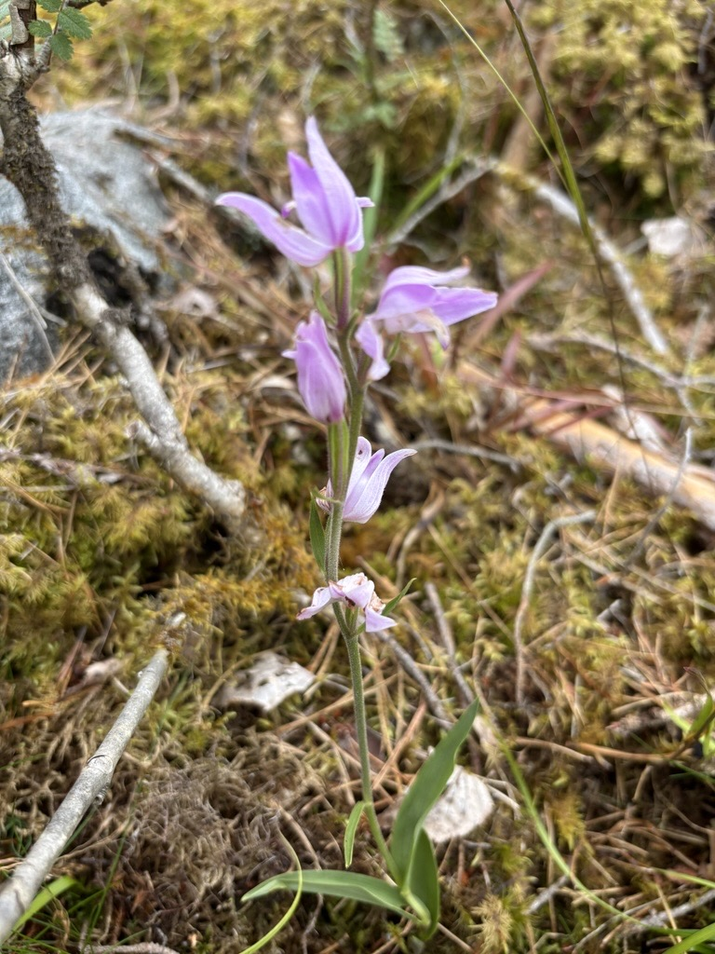
Tack för mig

